Slide 1
Bài 5
Tiếng vọng của núi

Slide 2
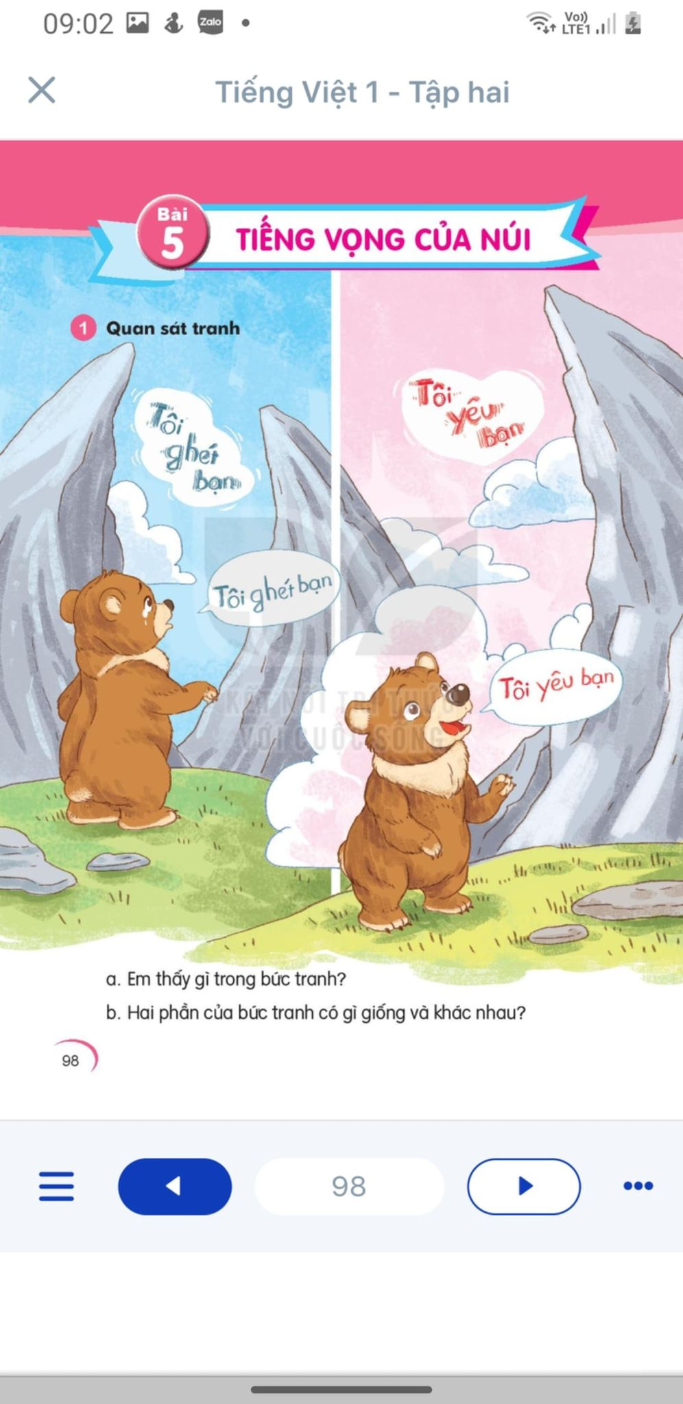

Slide 4
Giải lao

Slide 5
Chuyện gì xảy ra khi gấu con vui mừng reo lên “A”?
Khi gấu con vui mừng reo lên “A” thì vách núi cũng đáp lại “A!”
b) Gấu mẹ nói gì với gấu con?
Gấu mẹ khuyên con hãy quay lại và nói với núi rằng: tôi yêu bạn
c)Sau khi làm theo lời mẹ gấu con cảm thấy như thế nào?
Sau khi làm theo lời mẹ gấu con cảm thấy rất vui.

Slide 6
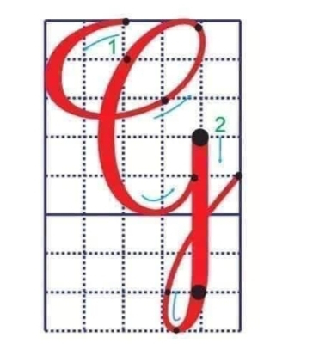
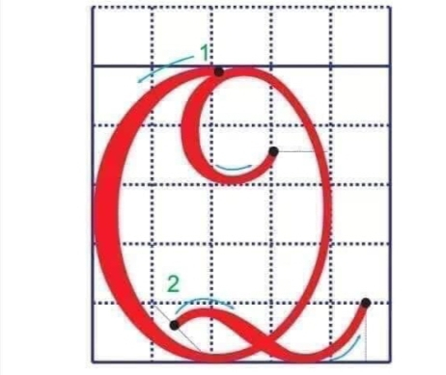

Slide 7
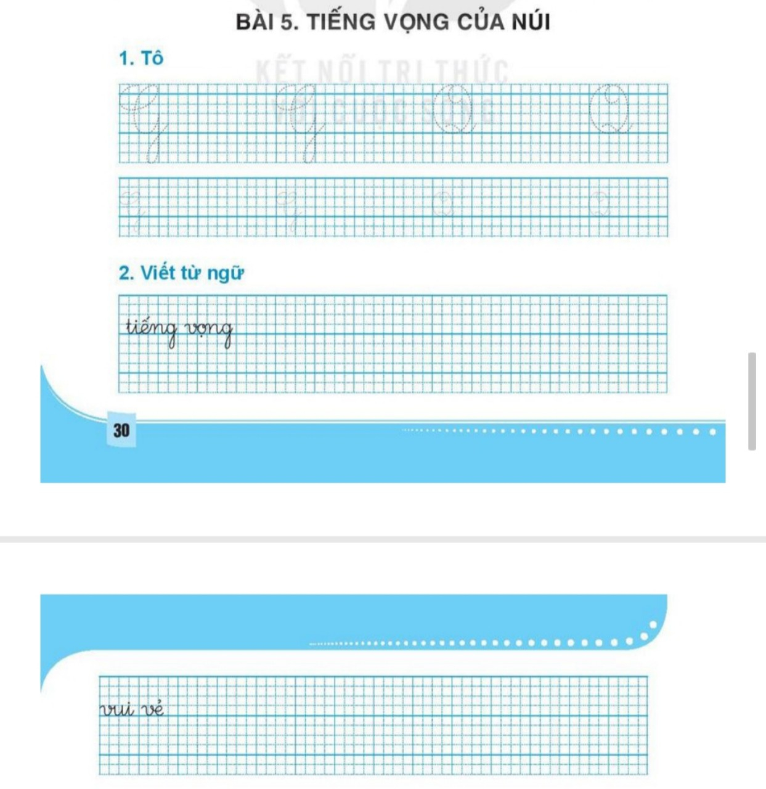

Slide 8
Viết vào vở câu trả lời cho câu hỏi c ở mục 3
Sau khi làm theo lời mẹ, gấu con cảm thấy (….)
Sau khi làm theo lời mẹ, gấu con cảm thấy rất vui

Slide 10
5.Chọn từ ngữ để hoàn thiện câu và viết câu vào vở
vui mừng yêu mến nhìn thấy tủi thân reo lên
a, Hà luôn giúp đỡ bạn nên được cả lớp (...)
Hà luôn giúp được bạn nên được cả lớp yêu mến
b, Gấu con (...) vì các bạn không chơi cùng.
Gấu con tủi thân vì các bạn không chơi cùng.

Slide 12
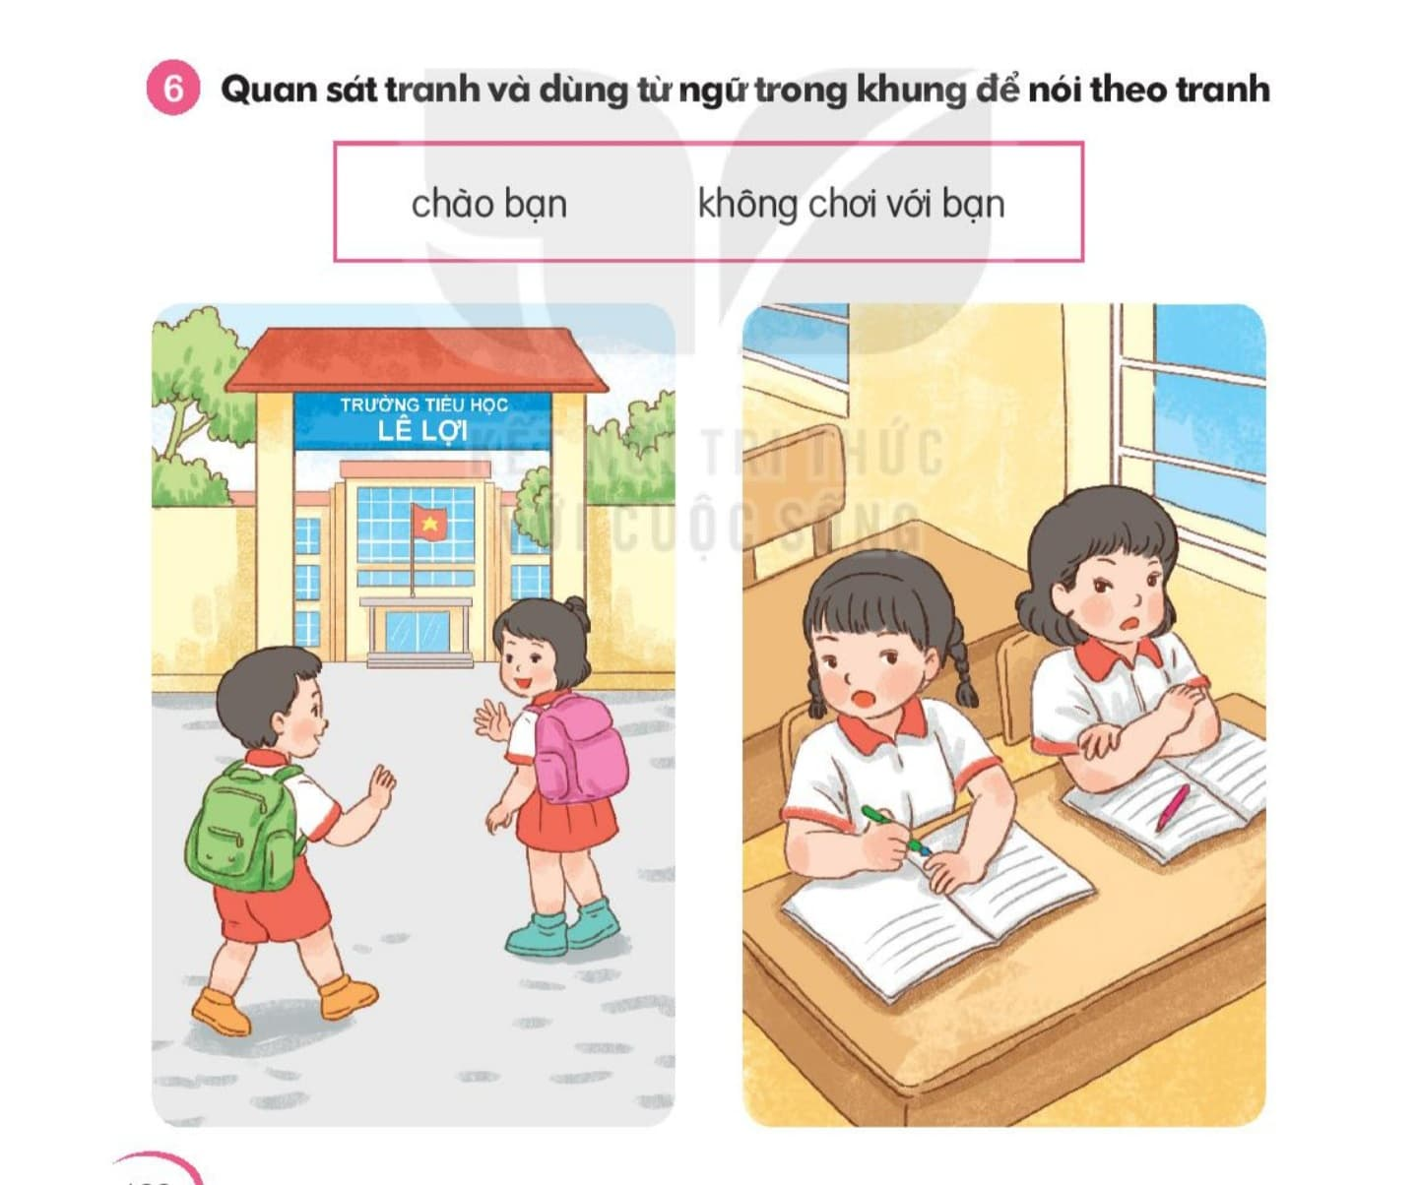

Slide 13
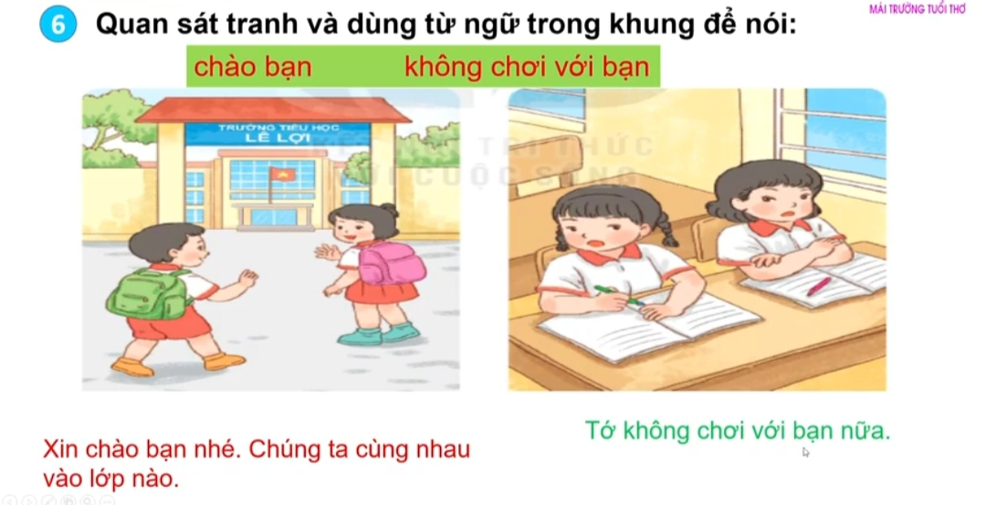

Slide 14
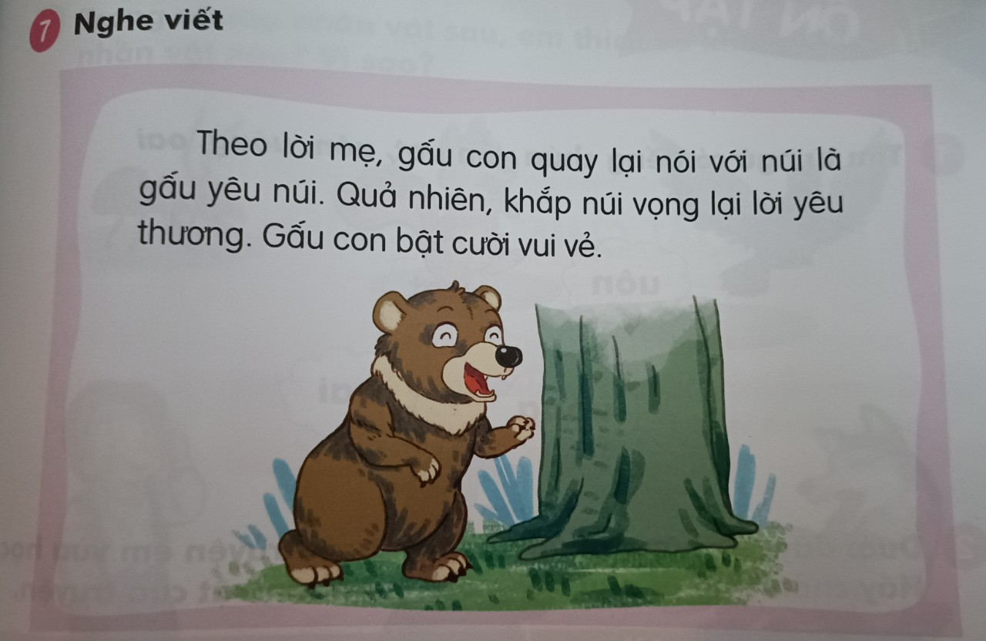

Slide 16
iêt: triết lý, miết chặt, tiết kiệm, cần thiết….
iêp: tiếp khách, bưu thiếp, kinh khiếp, liên tiếp….
ưc: sức khỏe, mức độ, nức nở, thách thức, đức hạnh….
uc: tiếp xúc, đúng lúc, khúc gỗ, cúc áo, phúc đức….

Slide 17
